Slide 2
মোঃ মারুফুল হক
বিএসসি (অর্নাস) গণিত, এমএসসি মার্ষ্টাস, (গণিত),বি এড
সহকারী শিক্ষক, গণিত
বঙ্গবাসী মাধ্যমিক বিদ্যালয় , খালিশপুর ,খুলনা
মোবাইল নং ০১৯২৯৬৬৮১৪৬
Email: marufulhoque311@gmail.com

Slide 3
পাঠ পরিচিতি
শ্রেণি : IX
বিষয় : উচ্চতর গণিত
অধ্যায় : চতুর্দশ
সময় : ৫০ মিনিট

Slide 5
সম্ভাবনা নির্ণয়

Slide 6
শিখনফল
এই পাঠ শেষে শিক্ষার্থীরা-
১। সম্ভাবনার ধারনা ব্যাখ্যা করতে পারবে।
২। দৈনন্দিন বিভিন্ন উদাহরনের সাহায্যে দৈবপরীক্ষা, ঘটনা, নমুনাক্ষেত্র ও নমুনাবিন্দুর ব্যখ্যা করতে পারবে।
৩। সম্ভাবনার সহজ ও বাস্তবভিত্তিক সমস্যার সমাধান করতে পারবে।

Slide 7
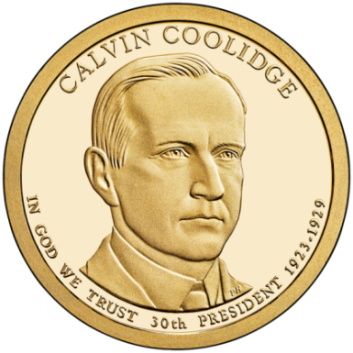
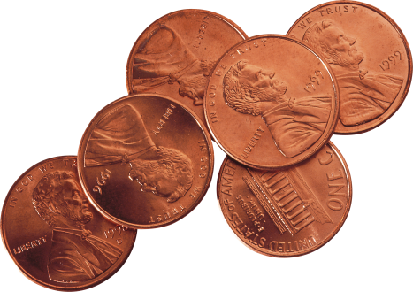
দৈব পরীক্ষা (Random Experiment):
যখন কোন পরীক্ষার ফলাফল জানা থাকে কিন্তু কি ফলাফল আসবে তা নিশ্চিত করে বলা যায় না তাকে দৈব পরীক্ষা বলে।
ঘটনা (Event): পরীক্ষার ফলাফল বা ফলাফলের সমাবেশকে ঘটনা বলে।
নমুনাক্ষেত্র (Sample Space): কোন দৈব পরীক্ষার সম্ভাব্য সকল ফলাফল নিয়ে গঠিত সেটকে নমুনাক্ষেত্র বলে।
নমুনাবিন্দু(Sample Space): নমুনাক্ষেত্রের প্রতিটি উপাদানকে ফলাফলের নমুনা বিন্দু বলে।

Slide 8
উক্ত ঘটনার অনুকূল ফলাফল
সম্ভাবনা(Probability):
সমগ্র সম্ভাব্য ফলাফল
কোন পরীক্ষনে কোন ঘটনা ঘটার অণুকুল ফলাফল সর্বনিম্ন এবং সর্বোচ্চ n (সমগ্র সম্ভাব্য ঘটনাবলী) হতে পারে। যখন কোন ঘটনার অনুকুল ফলাফল শূণ্য হয় তখন সম্ভাবনার মান শূণ্য হয়। আর যখন অনুকুল ফলাফল n হয় তখন সম্ভাবনার মান 1 হয়। এ কারনে সম্ভাবনা 0 হতে 1 এর মধ্যে থাকে।

Slide 9
সমস্যা -
মনে করি একটি নিরপেক্ষ ছক্কা নিক্ষেপ করলে এদের মধ্যে 6 আসার সম্ভাবনা কত ?
সমাধান-
একটা ছক্কা নিক্ষেপ করলে সম্ভাব্য ফলাফল গুলি হচ্ছে 1,2,3,4,5,6। ছক্কাটি নিরপেক্ষ হলে ফলাফল গুলি সমসম্ভাব্য হবে। অর্থাৎ যে কোন ফলাফল আসার সম্ভাবনা সমান।
3
4
2
5
অতএব যে কোন একটা ফলাফল আসার সম্ভাবনা ছয়ভাগের একভাগ।
সুতরাং 6 আসার সম্ভাবনা 1/6।
আমরা এটিকে P(6)=1/6 এভাবে লিখি।
1
6
একটি ছক্কা

Slide 10
একক কাজ
* একটি নিরপেক্ষ ছক্কা নিক্ষেপ করলে এদের মধ্যে জোড় সংখ্যা আসার সম্ভাবনা কত ?

Slide 11
সমস্যা-
দুইটি নিরপেক্ষ মূদ্রা এক সাথে একবার নিক্ষেপ করা হলো, নমুনা ক্ষেত্রটি তৈরি করতে হবে। প্রথম মূদ্রায় H ও দ্বিতীয় মুদ্রায় T আসার সম্ভাবনা নির্ণয় কর।
সমাধান-
T
H
দুইটি মুদ্রা নিক্ষেপ পরীক্ষাকে দুই ধাপে বিবেচনা করা যায়।
T
প্রথম ধাপে একটা মূদ্রা নিক্ষেপে 2 টি ফলাফল H অথবা T আস্তে পারে।
H
২য় মুদ্রা
২য় মুদ্রা
দ্বিতীয় ধাপে অপর মূদ্রাটি নিক্ষেপে 2 টি ফলাফল H অথবা T আসতে পারে।
২য় মুদ্রা
২য় মুদ্রা
অতএব সম্ভাব্য নমুনা বিন্দুগুলো HH,HT,TH,TT.
H
T
তাহলে নমুনা ক্ষেত্রটি হবে {HH,HT,TH,TT}.
প্রথম মুদ্রার পিঠ
এখানে নমুনা বিন্দু সংখ্যা এবং প্রতিটি নমুনা বিন্দুর আসার সম্ভাবনা 1/4। তাই প্রথম মূদ্রায় H ও দ্বিতীয় মূদ্রায় T আসার সম্ভাবনা P(HT)=1/4.

Slide 12
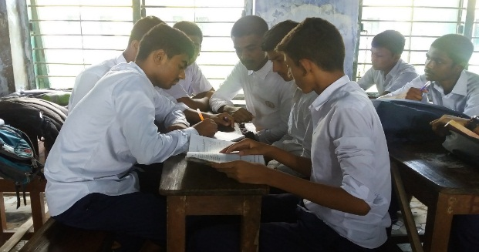
দলগত কাজ
*তিনটি নিরপেক্ষ মূদ্রা একসাথে একবার নিক্ষেপ করা হলে তৈরি করে নমুনা ক্ষেত্রটি দেখাও।

Slide 13
মূল্যায়ন
১। দৈব পরীক্ষা কি ?
২। সম্ভাবনা কি ?
৩। সম্ভাবনার মান সর্বোচ্চ ও সর্বোনিম্ন কত ?

Slide 14
বাড়ির কাজ
একটি নিরপেক্ষ ছক্কা ও একটি মূদ্রা একবার নিক্ষেপ করা হলো। Probability Tree তৈরি করে নমুনা ক্ষেত্রটি লিখ।

Slide 15
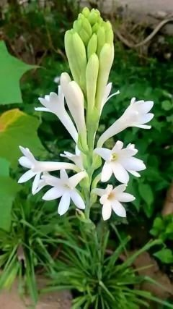
ধন্যবাদ সকলকে

